Slide 1
Анализ основных трендов развития стационарной аппаратуры радиационного контроля для АЭС российского дизайна
Доклад на научно-технической конференции «Ядерное приборостроение: история, современность, перспективы»
г. Москва, АО "СНИИП", 25-27 октября 2022 г.
Гордеев А.С., Чебышов С.Б., Черкашин И.И., Иванов А.А., Ветошкин Е.М.
Гордеев Андрей Сергеевич,
директор по перспективным разработкам – начальник отдела аналитики и информации АО «СНИИП»

Slide 2
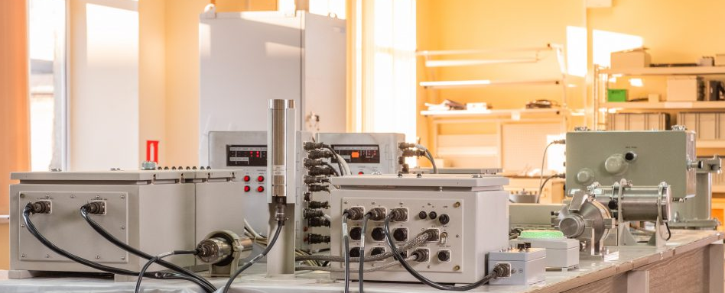
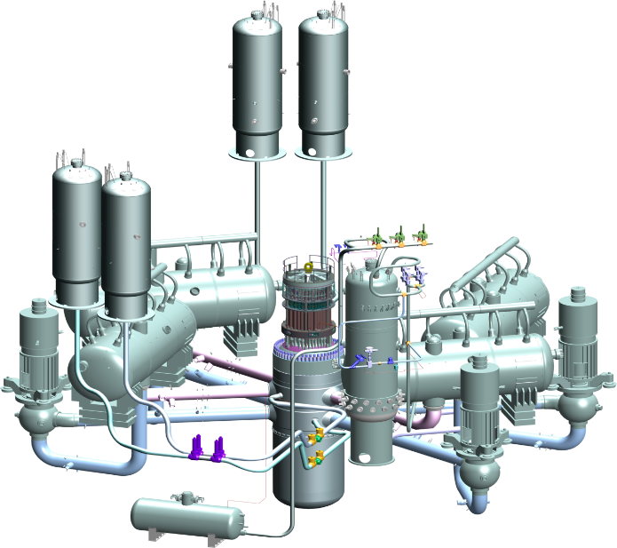
Характеристика АСРК
Автоматизированная система радиационного контроля (АСРК) – основной инструмент, обеспечивающий радиационную безопасность АЭС, предназначенный для получения, сбора, обработки, регистрации и представления информации о параметрах, характеризующих радиационное состояние энергоблоков и общестанционных сооружений АЭС и окружающей среды при всех режимах работы энергоблоков, включая проектные аварии, а также о состоянии энергоблоков при выводе из эксплуатации.
Количество аналоговых и дискретных сигналов в АСРК составляет от 7 до 15 % от общего количества сигналов в АСУ ТП АЭС
В настоящем докладе рассматривается реализация АСРК для АЭС, при этом большинство выводов применима и к другим ОИАЭ

Slide 3
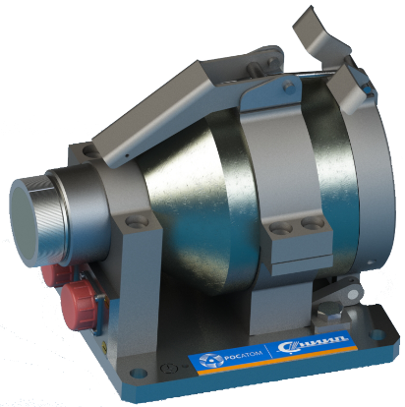
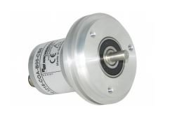
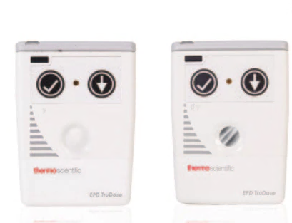
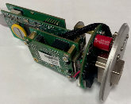
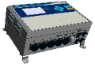
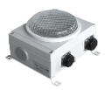
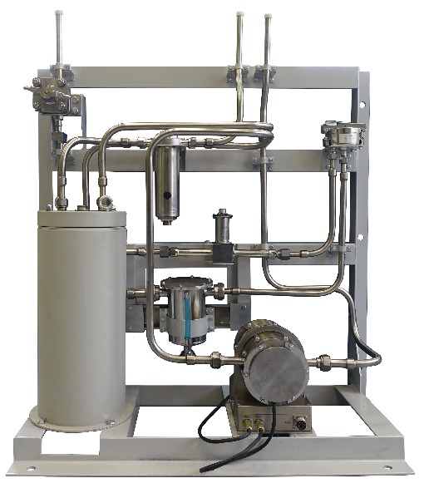
Структура АСРК
АСРК представляет собой 2-х уровневую систему с централизованным верхним уровнем интеграции
(в современных проектах АЭС – на базе общесистемного ПО АСУ ТП «ПОРТАЛ»)
АСРК
до 20 000 аналоговых параметров,
до 80 000 дискретных параметров
Автоматизированная система радиационного контроля
ЦЕНТРАЛЬНЫЙ ПУЛЬТ РАДИАЦИОННОГО КОНТРОЛЯ
ВЕРХНИЙ УРОВЕНЬ
(ИНТЕГРАЦИЯ,СБОР И ОБРАБОТКА ДАННЫХ)
СТАНЦИЯ СБОРА ДАННЫХ/ ШЛЮЗ
НИЖНИЙ УРОВЕНЬ
РАДИАЦИОННЫЙ ТЕХНОЛОГИЧЕСКИЙ КОНТРОЛЬ
(РТК)
РАДИАЦИОННЫЙ КОНТРОЛЬ ПОМЕЩЕНИЙ
(РКП)
КОНТРОЛЬ РАДИОАКТИВНЫХ ЗАГРЯЗНЕНИЙ
(РКЗ)
ИНДИВИДУАЛЬНЫЙ ДОЗИМЕТРИЧЕСКИЙ КОНТРОЛЬ
(ИДК)
ПЕРИОДИЧЕСКИЙ И ЭПИЗОДИЧЕСКИЙ КОНТРОЛЬ
(ПЭК)
КОНТРОЛЬ НЕРАДИАЦИОННЫХ ПАРАМЕТРОВ
Блоки и устройства детектирования
Исполнительные механизмы
Дозиметры (ТЛД, ЭПД)
Лабораторные спектрометры
Установки (стенды) радиационного контроля
Переносные и мобильные радиометры
Дополнительное оборудование
~ 400 шт., 14 типов
~ 170 шт., 4 типа
~ 5000 шт., 4 типа
~ 20 шт., 7 типов
10 шт., 9 типов
~ 90 шт., 11 типов
~ 300 шт., 6 типов
ВСЕГО (на 2 э/б): более 6000 единиц оборудования, 55 различных типов, ~500 измерительных каналов, классы безопасности 2, 3, 4

Slide 4
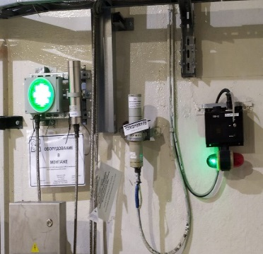
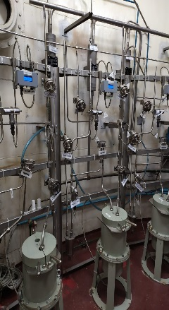
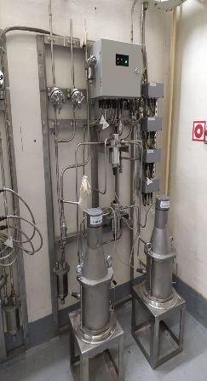
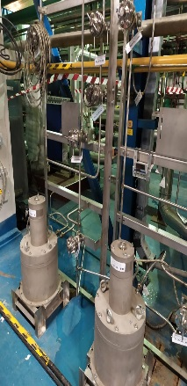
Перечень основных типов измерительных каналов АСРК современных проектов АЭС
МАЭД гамма-излучения, Зв/ч;
МПД гамма-излучения, Гр/ч
МПД гамма-излучения при МПА, Гр/ч;
ОА ИРГ*, Бк/м³;
ОА ИРГ (аварийное), Бк/м³;
ОА жидких сред (проточный вариант) Бк/м³;
ОА жидких сред (погружной вариант) Бк/м³;
ОА радиоактивных аэрозолей* (α**-, β- излучение), Бк/м³;
ОА йода-131*, Бк/м³;
Специальные задачи РК
Контроль систем спецгазоочистки, ОА, Бк/м³;
ОА газоаэрозольных выбросов в ВТ, Бк/м³;
Контроль протечек ТН по ОА азота-16, Бк/м³;
ОА натрия-24 в солевом остатке, Бк/м³;
Спектрометрия радионуклидов в теплоносителе 1 контура и измерение парциальной ОА, Бк/м³;
Спектрометрия радионуклидов в выбросах через ВТ и измерение парциальной ОА, Бк/м³
Измерение параметров воздушного потока в ВТ (температура, расход), ^{О}С , м³/ч;
Подсистема радиационного контроля помещений (РКП)
Подсистема радиационного технологического контроля (РТК)
* измерительные каналы применяются в стационарном и мобильном исполнении
** - требование проекта АСРК для АЭС «Аккую»

Slide 5
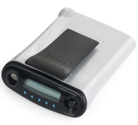
Перечень основных типов измерительных каналов АСРК современных проектов АЭС (продолжение)
Задачи индивидуальной дозиметрии
Подсистема индивидуального дозиметрического контроля (ИДК)
ИЭД рентгеновского и гамма-излучения H_{p}(10), Зв;
ИЭД рентгеновского, гамма- и бета- излучения H_{p}(0,07), Зв;
ИЭД нейтронного излучения H_{p}(10), Зв;
Активность радионуклидов в щитовидной железе, легких и теле (СИЧ), Бк;
Задачи РК поверхностной загрязненности
Плотность потока бета-частиц с поверхности, Част,·см⁻²·мин⁻¹
(Измерение поверхностного загрязнения спецодежды, обуви и кожных покров персонала; мелких предметов; инструмента и измерительных приборов; спецодежды, направляемой в прачечную)
Подсистема радиационного контроля загрязнений (РКЗ)
Приведенный перечень ИК РКП, РТК, ИДК и РКЗ соответствует конфигурации АСРК для проектов АЭС-2006, ВВЭР-ТОИ и перспективных проектов, разработан с учетом требований СТО 1.1.1.04.001.1384-2017, НРБ -99/2009 и другим НТД, но не является исчерпывающим.
В зависимости от проекта АЭС, в состав АСРК могут включаться: аппаратура радиационного контроля течи теплоносителя из 1 контура во 2 контур (АРКТ), программно-технические средства для периодического и эпизодического контроля (ПЭК), а также блоки и устройства детектирования для радиационного контроля окружающей среды (РКОС), контроля перемещений персонала и транспорта, оборудование контроля при обращении с РАО.

Slide 6
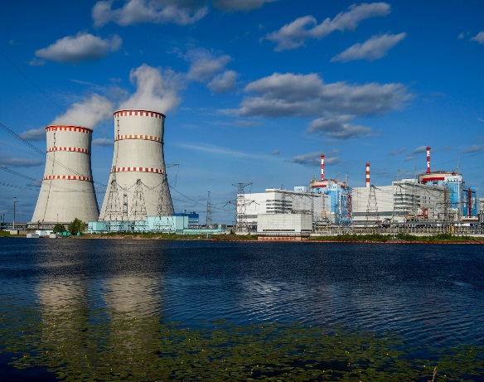
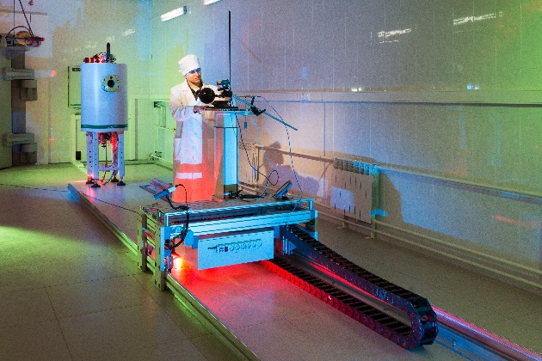
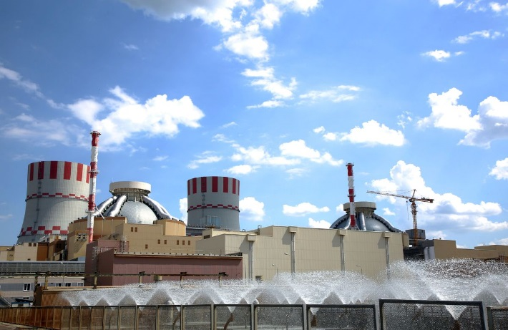
Источники для идентификации и анализа трендов развития аппаратуры АСРК
Источники для анализа перспектив развития стационарных измерительных каналов, по метрологическим характеристикам удовлетворяющим потребностям перспективных проектов АЭС:
Частные технические задания на разработку АСРК для Нововоронежской АЭС-2 и ЛАЭС-2, (проект АЭС-2006), АЭС «Руппур», АЭС «Аккую», Курской АЭС-2 (проекты ВВЭР-ТОИ)
Стандарт организации АО «Концерн Росэнергоатом» «Системы радиационного контроля атомных электростанций. Общие требования». СТО 1.1.1.04.001.1384-2017
Каталоги продукции ведущих производителей оборудования АСРК
Публикации и выступления членов профессионального сообщества

Slide 7
Тренд № 1 – АСРК рассматривается как одна из подсистем АСУ ТП
АСРК является одной из подсистем АСУТП АЭС, и на нее распространяется все требования, предъявляемые к оборудованию важному для безопасности.
При этом, имеются специфические особенности, характерные именно для АСРК:
Широкие диапазоны измерений (до 17 десятичных порядков);
Необходимость использования ИИИ для проведения метрологического обслуживания (поверки);
Режимы функционирования оборудования связаны с пробоотбором радиоактивных сред и расположением измерительных каналов в ЗКД;
АСРК является информационно-измерительной системой, но при этом вырабатывает сигналы, используемые для управления технологическим оборудованием.
Перечисление особенности учитываются при интеграции АСРК в состав АСУ ТП, но одновременно приводят к необходимости выполнения дополнительных требований.

Slide 8
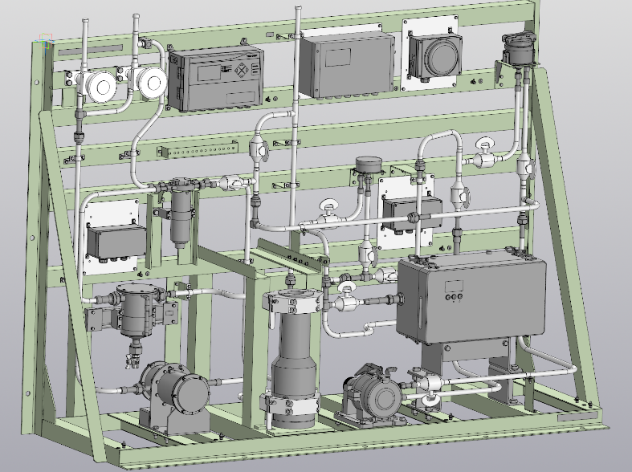
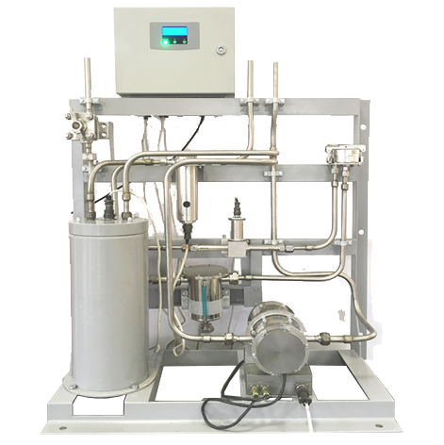
Тренд № 2 – Наращивание функций конструктивно завершенных измерительных каналов
В состав ИК АСРК входят: непосредственно оборудование нижнего уровня (блоки и устройства детектирования) утверждённого типа, блоки и устройства обработки информации нижнего уровня (как правило, также утвержденного типа) и технические средства верхнего уровня для отображения информации с использованием человеко-машинных интерфейсов.
Оборудование функционально законченных ИК, следуя цели повышения эргономических качеств АСРК, размещается на стендах радиационного контроля, имеющих в своем составе запорно-регулирующую арматуру, средства отбора проб, устройства локального управления работой ИК, блоки коммутации, питания и сигнализации, а также измерители физических параметров (расходомеры и пр.).
Благодаря размещению оборудования на стендах и включению дополнительных функций ИК, достигается повышение технологичности интеграции АСРК в единый программно-технический комплекс и улучшение качества измерений.

Slide 9
Тренд № 3 – Ужесточение требований по устойчивости к внешним воздействиям
ВВФ | Проекты
 | Нововоронежская АЭС-2 | АЭС «Руппур» | АЭС «Аккую» | Курская АЭС-2
Сейсмостойкость | II | II и III | I и II | II
Помехоустойчивость по ГОСТ 32137 | III по ГОСТ Р 50746-200 | IV | III, IV | III, IV
Климатическое исполнение | УХЛ | Т | Т | УХЛ
Тип атмосферы | II | IV | III | II
Коррозионные агенты, не более, мг/м³ | нет требований | хлориды: 0,267; сульфаты: 0,022 | хлориды: 0,267; сульфаты: 0,022 | нет требований
Внешний гамма-фон | нет требований | нет требований | 1 Гр/ч | 10⁻³ Гр/ч
Требования к устойчивости оборудования АСРК к ВВФ во многом определяются географией размещения АЭС на территории РФ и за рубежом, включая такие страны как Турция (АЭС «Аккую»), Бангладеш (АЭС «Руппур»), Индия (АЭС «Куданкулам»), Египет (АЭС «Эль-Дабаа») и др.
Очевидно, что для достижения технической конкурентоспособности АСРК за счет унификации программно-технических средств оборудование ИК должно удовлетворять наиболее жестким условиям эксплуатации.

Slide 10
Тренд № 4 – Расширение диапазонов и увеличение точности измерений
ГОСТ 27452-87 «Аппаратура контроля радиационной безопасности на атомных станциях. Общие технические требования»
1986 год
Международный стандарт МЭК 60951 «Оборудование для контроля излучения в аварийных и послеаварийных условиях на атомных электростанциях»
2002 год
СТО 1.1.1.01.005.0841-2010 «Общие требования к объему радиационного контроля в системах радиационного контроля атомных станций»
2010 год
СТО 1.1.1.04.001.1384-2017 «Системы радиационного контроля атомных электростанций. Общие требования».
2017 год
В проектных требованиях за последние 20 лет:
– диапазоны измерений объемной активности и мощности дозы¹⁾ увеличены на 4 порядка (в 10 000 раз);
– основная относительная погрешность составляет не более 30% и нормируется для всех типов измерительных каналов (индикаторные каналы исключены).
Расширение диапазонов и увеличение точности измерений не всегда технически обосновано.
¹⁾ Перечисленные ИК составляют не менее 70% объема радиационного контроля АСРК

Slide 11
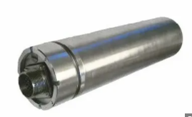
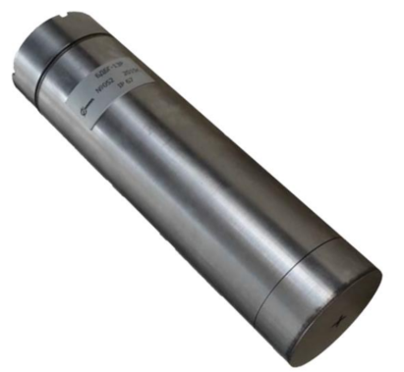
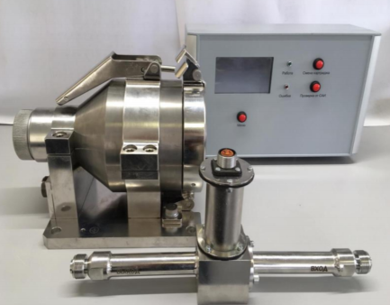
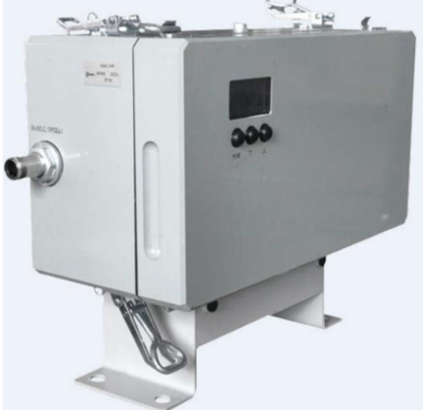
Требования к метрологическим характеристикам ИК АСРК
 | Проектные требования для АЭС, Зв/ч
 | НВ-2 | “Руппур” | “Аккую” | Курская-2
Диапазон измерений | 10⁻⁷ – 10⁻¹ | 510⁻⁶ – 10 | 10⁻⁷ – 10² | 10⁻⁷ – 10⁻¹
Диапазон регистрируемых энергий, МэВ | – | – | 0,05 – 3 | –
Погрешность*, % | ±25 | ±25 | ±20 | ±25
Проектные требования для АЭС, Бк/м³
НВ-2 | “Руппур” | “Аккую” | Курская-2
3,7 – 3,710⁵ | 3,7 – 3,710⁵ | 3,7 – 3,710⁶ | 1 – 3,710⁵
I¹³¹ | I¹³¹ | I¹³¹ | I¹³¹
±50 | ±30 | ±30 | ±30
МАЭД
гамма-излучения
 | Проектные требования для АЭС, Гр/ч
 | НВ-2 | “Руппур” | “Аккую” | Курская-2
Диапазон измерений | 10⁻⁷ – 1 | 10⁻⁷ – 10 | 10⁻⁷ – 10⁻¹ | 10⁻⁷ – 10
Диапазон регистрируемых энергий, МэВ | – | – | – | –
Погрешность*, % | ±25 | ±25 | ±25 | ±25
ОА аэрозолей
МПД
гамма-излучения
ОА
йода-131
10⁻¹ – 10⁶ | 10⁻¹ – 10⁵ | β: 10⁻¹ – 10⁶ α: 10⁻² – 210⁵ | 10⁻¹ – 10⁵
– | – | β: 3 – 8 α: 0,05 – 3 | –
±50 | ±30 | ±50 | ±30 (±50 – 1 декада)
- вне значений СТО 1.1.1.04.001.1384-2017
* Указаны пределы допускаемой основной относительной погрешности при P=0,95

Slide 12
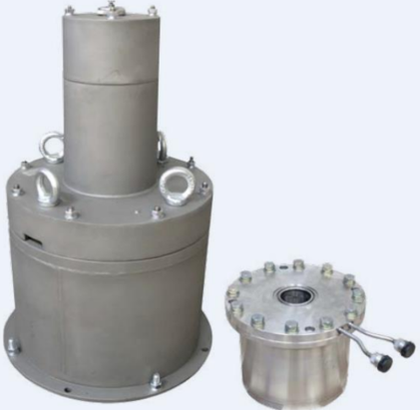
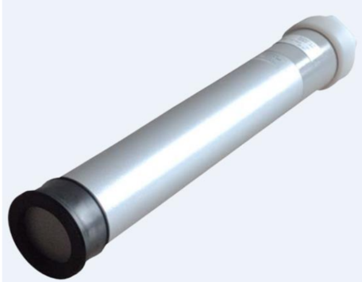
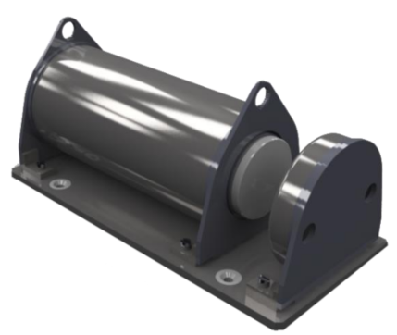
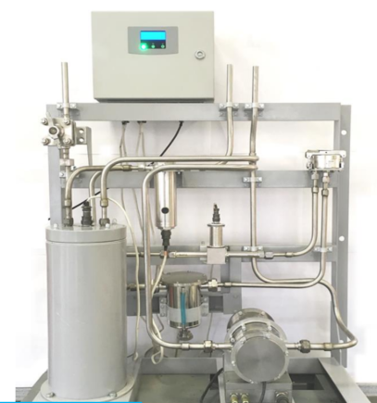
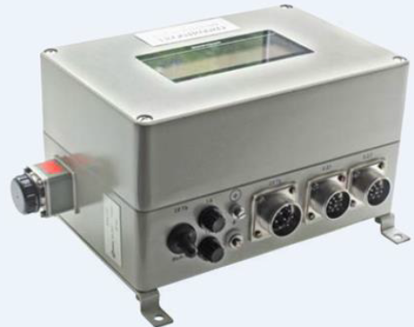
Требования к метрологическим характеристикам ИК АСРК (продолжение)
 | Проектные требования для АЭС, Бк/м³
 | НВ-2 | “Руппур” | “Аккую” | Курская-2
Диапазон измерений | 10⁴ – 310⁸ | 10⁴ – 2,510⁶ | 2,510³ – 3,710⁸ | 3,710³ – 310⁶
Диапазон регистрируемых энергий, МэВ | – | – | 0,1 – 1,5 | –
Погрешность*, % | ±35 | ±30 | ±30 | ±30
Проектные требования для АЭС, Бк/м³
НВ-2 | “Руппур” | “Аккую” | Курская-2
10⁵ – 3,710⁷ | 1,510³ – 3,710⁸ | 1,510³ – 3,710⁸ | 10⁵ – 3,710⁷
– | – | 5 – 7,2 | –
±35 | ±30 | ±30 | ±30
ОА жидкости (проточный)
 | Проектные требования для АЭС, Бк/м³
 | НВ-2 | “Руппур” | “Аккую” | Курская-2
Диапазон измерений | 2,510³ – 2,510⁶ | 10⁵ – 2,510⁶ | 3,710³ – 3,710⁶ | 2,510³ – 3,710⁷
Диапазон регистрируемых энергий, МэВ | – | – | – | –
Погрешность*, % | ±35 | ±30 | ±30 | ±30
ОА ИРГ
ОА
тех. сред (бесконт.)
ОА жидкости (погружной)
10⁴ – 10¹³ | 10⁴ – 10¹³ | 10⁴ – 10⁹ | 10⁴ – 10¹³
– | – | 0,06 – 3 | –
±50 | ±30 | ±20 | ±30
- вне значений СТО 1.1.1.04.001.1384-2017
* Указаны пределы допускаемой основной относительной погрешности при P=0,95

Slide 13
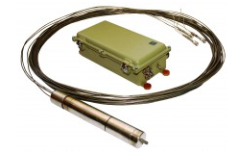
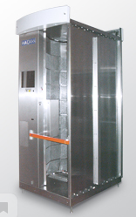
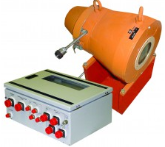
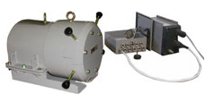
Требования к метрологическим характеристикам ИК АСРК (окончание)
 | Проектные требования для АЭС, Гр/ч
 | НВ-2 | “Руппур” | “Аккую” | Курская-2
Диапазон измерений | 510⁻³ – 10⁵ | 310⁻³ – 10⁵ | 510⁻³ – 10⁵ | 510⁻³ – 10⁵
Диапазон регистрируемых энергий, МэВ | – | – | 0,06 – 3 | –
Погрешность*, % | ±30 | ±30 | 10 – 50 | ±30 (±50 – 1 декада)
Проектные требования для АЭС, Бк/м³
НВ-2 | “Руппур” | “Аккую” | Курская-2
310³ – 210⁸ | 310³ – 210⁸ | 1,510³ – 3,710⁸ | 210⁴ – 310⁸
N¹⁶ | N¹⁶ | N¹⁶ | N¹⁶
Не нормируется | ±30 | ±30 | ±30
МПД при МПА
 | Проектные требования для АЭС, част.·см⁻²·мин.⁻¹
 | НВ-2 | “Руппур” | “Аккую” | Курская-2
Диапазон измерений | 5 – 1,510⁴ | 1 – 1,510⁴ | 1 – 1,510⁴ | 5 – 1,510⁴
Диапазон регистрируемых энергий, МэВ | – | – | 0,1 – 2,5 | –
Погрешность*, % | ±30 | ±30 | ±(19+10/N) | ±30
ОА натрия-24
ОА
азота-16
ПП бета-частиц
510³ – 310⁸ | 10⁴ – 10¹⁰ | 510⁻³ – 310⁸ | 510³ – 310⁸
Na²⁴ | Na²⁴ | Na²⁴ | Na²⁴
Не нормируется | Не нормируется | ±30 | ±30
- вне значений СТО 1.1.1.04.001.1384-2017
* Указаны пределы допускаемой основной относительной погрешности при P=0,95

Slide 14
Типовые требования к метрологическим характеристикам стационарных ИК АСРК на основе опыта реализации текущих проектов
Наименование контролируемых параметров | Диапазоны измерений | Пределы основной относительной погрешности, %
МАЭД гамма-излучения | от 1,0•10⁻⁷ до 1,0•10², Зв/ч | ±20
МПД гамма-излучения | от 1,0•10⁻⁷ до 1,0•10², Гр/ч | ±25
МПД гамма-излучения (для аварийных условий) | от 3,0•10⁻³ до 1,0•10⁵, Гр/ч | ±30
ОА I¹³¹ | от 3,7 до 3,7•10⁶, Бк/м³ | ±30
ОА радиоактивных аэрозолей | по альфа-излучению: от 1,0•10⁻² до 2,0•10⁵, Бк/м³ по бета-излучению: от 1,0•10⁻¹ до 1,0•10⁶, Бк/м³ | ±30
ОА ИРГ | от 1,0•10⁴ до 1,0•10¹³, Бк/м³ | ±20

Slide 15
Типовые требования к метрологическим характеристикам стационарных ИК АСРК на основе опыта реализации текущих проектов (окончание)
Наименование контролируемых параметров | Диапазоны измерений | Пределы основной относительной погрешности, %
ОА жидкости (бесконтактный вариант) | от 1,5•10³ до 3,7•10⁸, Бк/м³ | ±20
ОА жидкости (проточный вариант) | от 2,5•10³ до 3,7•10⁸, Бк/м³ | ±30
ОА жидкости (погружной вариант) | от 3,7•10³ до 4,0•10⁸, Бк/м³ | ±20
ОА N¹⁶ | от 1,5•10³ до 3,7•10⁸, Бк/м³ | ±30
ОА Na²⁴ в солевом остатке | от 5,0•10³ до 1,0•10¹⁰, Бк/м³ | ±30
Индивидуальный эквивалент дозы | от 5,0•10⁻⁵ до 1,0•10¹, Зв (рентгеновское и гамма-излучение) | ±15
Плотность потока бета-частиц с поверхности | от 1,0•10⁰ до 1,5•10⁴, част.•см⁻²•мин.⁻¹ | ±30

Slide 16
Тренд № 5 – Оптимизация объема радиационного контроля
Контролируемый параметр | Количество ИК в проекте АЭС, шт. |  |  |  | Справочно, шт.
 | НВ-2 | «Руппур» | «Аккую» | Курская-2 | БРЕСТ-ОД-300 | БРЕСТ-ОД-300 (оптим.)
МПД гамма-излучения | 20 | 51 | 40 | 12 | 27 | 9
МАЭД гамма-излучения | 72 | 121 | 152 | 88 | 43 | 83
МПД гамма-излучения при МПА | 4 | 4 | 4 | 4 | 4 | 4
МАЭД нейтронного излучения | - | - | 6 | - | 10 | 4
ОА ¹³¹I | 5 | 9 | 35 | 8 | 18 | 7
ОА ИРГ | 15 | 15 | 23 | 12 | 57 | 32
ОА аэрозолей | 11 | 20 | 21 | 9 | 85 | 32
ОА жидкости (погружной) | 13 | 4 | 4 | 4 | 4 | 4
ОА жидкости (проточный) | 11 | 4 | 8 | 8 | 12 | 6
Блок светозвуковой сигнализации | 69 | 120 | 152 | 62 | 111 | 83
Проведение обоснования и оптимизации объема РК позволяет сократить количество ИК до 30% без ухудшения качества и надежности АСРК

Slide 17
Тренд № 6 – Проектирование АСРК на базе аналогов оборудования и реализованных проектов
Отмечается тенденция, когда в основу проектных требований к техническим характеристикам ИК АСРК ложатся не параметры, соответствующие расчетам радиационных величин, а параметры конкретных производителей оборудования.
В ряде случаев проектные требования по диапазону и точности измерений превышают потребность, обусловленную параметрами технологических процессов, и не подтверждаются физическими расчетами, т.е. являются избыточными.
Избыточность требований к метрологическим характеристикам отдельных измерительных каналов ухудшает эксплуатационные возможности системы АСРК в целом, требует дополнительных затрат на приобретение и использование оборудования (включая поверочные установки, эталоны, образцовые ИИИ) и существенно ограничивает типизацию и унификацию технических решений как в пределах одного проекта, так и между проектами-аналогами.
Имеются существенные предпосылки для оптимизации комплекса требований к объему радиационного контроля для обеспечения унификации и типизации ПТС в рамках реализации перспективных проектов создания и ввода в действие АСРК АЭС в РФ и за рубежом

Slide 18
Тренд № 7 – Отнесение всего оборудования АСРК к классу безопасности 3
В новых проектах АЭС Генпроектировщиком установлен класс безопасности 3 для оборудования ИДК, ПЭК и РКЗ (включая импортное оборудование), а также для системных комплектов (ЗИП, КМЧ, расходных материалов и пр.), из чего вытекает необходимость:
оформления планов качества в рамках полного цикла изготовления;
оформление Решений о применении импортных комплектующих (РОП);
сертификацию (ре-сертификацию) продукции по действующим НТД;
проведения испытаний, в том числе на сейсмостойкость и электромагнитную совместимость по группе IV ГОСТ 32137-2013 (жесткая электромагнитная обстановка).
Выполнение перечисленных требований приводит к значительному увеличению сроков и стоимости реализации проектов, а в ряде случаев не может быть обеспечено в принципе.
Входящие в состав АСРК технические средства оперативного контроля, лабораторного анализа и ИДК не востребованы для оперативного управления АЭС и не оказывают влияние на принятие решений, важных для ее безопасности.
Для повышения эффективности реализации проектов АСРК назрела необходимость на основании РБ-152-18 внесения изменений в НП-001-15, касающихся классификации оборудования АСРК

Slide 19
Тренд № 8 – Повышение вариативности применения оборудования
Распространенной практикой является отсутствие рабочей документации на АСРК к моменту запуска производства, при которой отсутствуют поставочные спецификации с конкретными типами и марками оборудования, не согласованы ЧТЗ на программно-технические комплексы, в спецификациях не учтено до 30% необходимого оборудования.
Подсистемы ¹⁾ | РТК | РКП | РКЗ | АРК | АРКТ | АСИДК | ПЭК
Получены технические требования на оборудование | + | + | +/- | + | + | +/- | +/-
Определены типы и марки оборудования | + | + | + | + | + | + | +
Степень готовности актуального перечня измерительных каналов по уточненной проектной потребности (спецификация) | 40% | 50% | 60% | + | + | 40% | Нет
Вариативность обеспечивается за счёт:
соответствия современному комплексу требований, предъявляемых к системам радиационного контроля, международным и национальным стандартам;
наличия развитой диагностики работоспособности оборудования;
гибкости и масштабируемости архитектуры АСРК;
программно-аппаратного взаимодействия с внешними системами;
возможности адаптации под объект использования;
сокращения массы, габаритных размеров и потребляемой мощности;
локализации выпуска на собственном производстве.
Основным критерием конкурентоспособности в сложившихся условиях является вариативность применения оборудования в составе ИК при выполнении проектных требований по оценке соответствия
¹⁾ Приведена информация о фактической готовности проектно-сметной документации по проекту АСРК для АЭС «Аккую» по состоянию на 01.01.2022

Slide 20
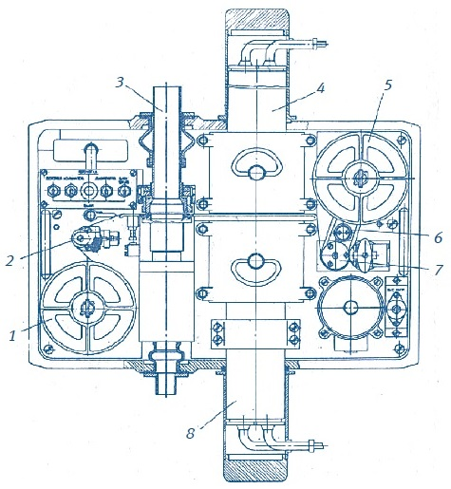
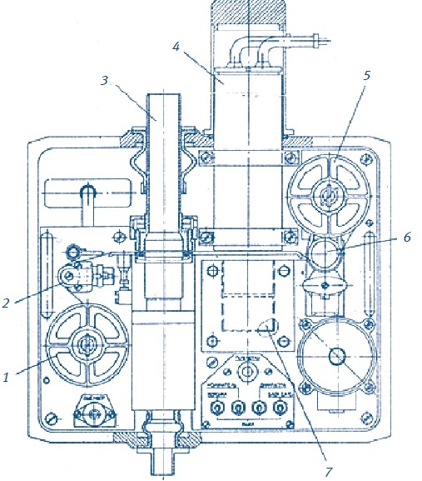
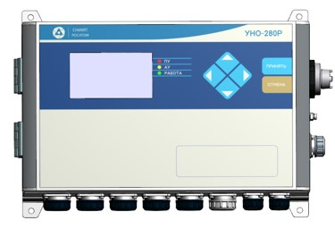
Тренд № 9 – Применение новых технологий ядерного приборостроения
Внедрение методов спектрометрического анализа в состав устройств детектирования технологических сред, помимо измерения парциальных ОА реперных радионуклидов, позволяет повысить качество измерительной информации посредством учета удельного состава контролируемых сред при расчете суммарной ОА
Цифровая обработка сигналов детекторов ионизирующих излучений
Применение методов цифрового моделирования и проектирования¹⁾
Компенсация внешнего фона различными программно-аппаратными методами
Снижение влияния сорбции на внутренних поверхностях измерительных объемов
Наращивание функций самодиагностики и информационно-аналитических функций
¹⁾ В настоящее время в отрасли используется 36 программных пакетов для цифрового моделирования и проектирования по направлению ядерного приборостроения

Slide 21
Тренд № 10 – Решение проблем взаимодействия участников рынка АСРК
При производстве оборудования основной объем сборочных единиц изготавливается с техническим контролем в процессе приемки. Процедуры согласования документации и оценки соответствия чрезвычайно осложнены и забюрократизированы. Стабильность технологии обеспечивается за счет оценки соответствия законченных изделий, что не должно приводить к сокращению набора их функций («упрощению»).
При вынужденной адаптации оборудования АСРК, изначально разработанного для других целей (неполные продуктовые линейки), к требованиям проекта АЭС возникают дополнительные модификации одних и тех же приборов. Необходимо поддерживать контроль версий, возможность верификации и валидации ПО, полностью исключить ошибки конфигурации многоканальных систем.
При использовании стандартных общепромышленных компонентов, выпускаемых для других отраслей промышленности (не для атомной) необходимо в случае смены рыночной политики производителей сохранить целостность спецификации.
Требуется поддерживать в работоспособном состоянии ранее поставленную аппаратуру, а также оборудование после длительного складского хранения (по причине неготовности объекта установки), а также исключить в процессе гарантийного обслуживания, ремонта и сервисного обслуживания: необходимость восстановления ресурса оборудования вплоть до его полной замены, либо демонтаж изделий с объекта эксплуатации с вынужденным сокращением объема радиационного контроля.
Требуется обеспечить поддержку пользователей при смене поколений аппаратуры, отсутствие совместимости оборудования разных поколений, в том числе на уровне ЗИП.

Slide 22
Тренд № 10 – Решение проблем взаимодействия участников рынка АСРК (окончание)
Выработка подходов к формированию стоимости эксплуатации АСРК, включая заказ ЗИП, на фоне ужесточения требований к ремонтопригодности и увеличения сроков службы.
Применение преимущественно отечественной компонентной базы (открытый вопрос).
По результатам закупок оборудования у различных производителей формируется парк приборов, для интеграции которого в состав АСРК требуются многочисленные устройства сопряжения и возникают дополнительные затраты, увеличиваются сроки и стоимость сооружения АЭС.
Оборудование достаточно требовательно к культуре эксплуатации со стороны персонала, при этом персонал допускает грубые нарушения при работе с оборудованием, в том числе подвергает его недопустимым воздействиям и выводит из строя.
Финансовая ответственность за изменение проектных решений в части номенклатуры, состава оборудования и требований к нему в процессе изготовления АСРК возлагается на поставщиков системы, что приводит к дополнительным издержкам в части сроков и стоимости.
Снижение влияния проектных ошибок, вызванных некорректными исходными данными для проектирования, приводящих к невозможности использования оборудования АСРК по назначению, либо вызывающих необходимость дополнительных затрат для приведения системы в соответствие проекту непосредственно в процессе эксплуатации.

Slide 23
Список рассмотренных трендов и их ранжирование
АСРК рассматривается как одна из подсистем АСУ ТП
Наращивание функций конструктивно завершенных измерительных каналов
Ужесточение требований по устойчивости к внешним воздействиям
Расширение диапазонов и увеличение точности измерений
Оптимизация объема радиационного контроля
Проектирование АСРК на базе аналогов оборудования и реализованных проектов
Отнесение всего оборудования АСРК к классу безопасности 3
Повышение вариативности применения оборудования
Применение новых технологий ядерного приборостроения
Решение проблем взаимодействия участников рынка АСРК
Участники рынка вынуждены прикладывать значительные усилия для решения организационных и финансовых вопросов, не связанных непосредственно с технической реализацией и эксплуатацией аппаратуры АСРК.
Для дальнейшего развития направления необходимо упростить отраслевые процедуры согласования документации и оценки соответствия, а также исключить бюрократические препятствия при открытии и исполнении инвестиционных проектов в форме НИОКР.
5
8
3
4
1
10
9
4
2
7
3
Объем инвестиций в разработку
2
5
1
6
1
2
3
4
5
Стоимость владения для пользователей
Уровень влияния тренда:
Низкое влияние
(0 – 5 баллов)
Среднее влияние
(6 – 14 баллов)
Высокое влияние
(15 – 25 баллов)

Slide 24
Спасибо за внимание!

